Slide 1
Министерство образования, науки и молодежной политики Краснодарского края
Государственное бюджетное образовательное учреждение дополнительного профессионального образования «Институт развития образования» Краснодарского края
ДИСКУССИОННАЯ ПЛОЩАДКА
«Создание современной здоровьесберегающей
образовательной среды
в детском саду»
16 августа 2018 года

Slide 2
УКАЗ
ПРЕЗИДЕНТА РОССИЙСКОЙ ФЕДЕРАЦИИ
от 7 мая 2018 года № 204
«О национальных целях и стратегических задачах развития
Российской Федерации на период до 2024 года»
в сфере демографического развития
создание условий для осуществления трудовой деятельности женщин, имеющих детей, включая достижение 100-процентной доступности (к 2021 году) дошкольного образования для детей в возрасте до трех лет
в сфере образования
создание условий для раннего развития детей в возрасте до трех лет, реализация программы психолого-педагогической, методической и консультативной помощи родителям детей, получающих дошкольное образование в семье;
создание современной и безопасной цифровой образовательной среды, обеспечивающей высокое качество и доступность образования всех видов и уровней

Slide 3
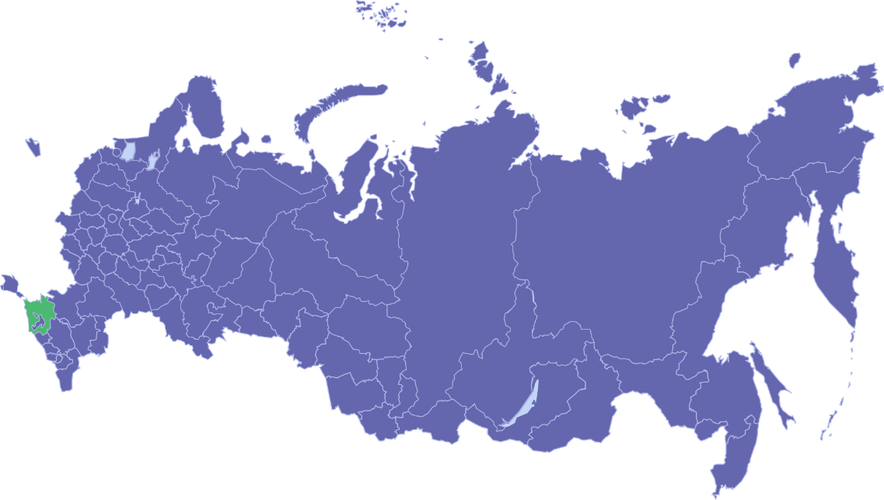
Показатель доступности дошкольного образования
для детей до 3 лет на 1.01.2018
Краснодарский край – 87,97%
Задача:
к 2019 – 89%
к 2020 – 92%
к 2021 – 100%
Россия – 79,81%

Slide 4
Численность детей, зарегистрированных в автоматизированной информационной системе,
для получения дошкольного образования
В 2018 году:
План – ввод 2 тысяч новых мест
(600 мест – для детей раннего возраста)
На 1 января 2018 года
На 1 августа 2018 года
Финансирование:
Краевой бюджет – 349 109,8 тыс. рублей
Муниципальные бюджеты – 39 867,0 тыс. рублей
Общая очередь – 127 274 чел.
Общая очередь – 145 503 чел.
На 1 августа 2018 года:
Создано 1879 мест (429 – для детей до 3 лет):
6 пристроек (город Краснодар – 240 мест),
капремонт 3 зданий (Кореновский, Северский ,
Тихорецкий районы - 115 мест),
реконструкция 1 здания (Усть-Лабинский район –
50 мест);
негосударственный сектор – 370 мест,
вариативные формы – 1104 места
Самая большая общая очередь на 1 августа 2018 года:
Город- курорт Анапа – 7983 чел.
город Краснодар – 52667 чел.
город Сочи – 22977 чел.
Динской район – 3558 чел.
Крымский район – 3287 чел.

Slide 5
Численность детей в возрасте от 1,5 лет до 3 лет,
не обеспеченных местом в дошкольных образовательных организациях
№ п/п | Муниципальное образование
1. | город Краснодар | 1442
2. | город-курорт Сочи | 1368
3. | город-курорт Анапа | 831
4. | город Горячий Ключ | 349
5. | город-курорт Геленджик | 334
6. | Северский район | 170
7. | Славянский район | 154
8. | Кореновский район | 144
9. | Мостовский район | 97
10. | Тихорецкий район | 76
11. | Щербиновский район | 31
12. | Крыловский район | 24

Slide 6
Федеральный проект
«Создание в субъектах РФ дополнительных мест для детей в возрасте от 2 месяцев до 3 лет в организациях, реализующих программы дошкольного образования на 2018-2019 годы»
411,9 млн. рублей
2018 год –
289,1 млн. рублей
2019 год –
122,8 млн. рублей
Строительство детских садов:
Муниципальное образование | Количество мест всего | Из них для детей до 3 лет
Город-курорт Анапа | 140 | 40
Город Сочи | 280 | 90
Город Новороссийск | 280 | 60

Slide 7
Региональный проект
«Создание дошкольных мест для детей до 3-х лет»
создание дополнительных мест в муниципальных образовательных организациях, осуществляющих образовательную деятельность по образовательным программам дошкольного образования;
ввод дополнительных мест за счет негосударственного сектора и развитие частно-государственного партнерства;
открытие групп по присмотру и уходу за детьми от 2 мес. до 1,5 лет.
«Социально-экономическое и инновационное развитие Краснодарского края»
«Развитие образования»
«Комплексное и устойчивое развитие Краснодарского края в сфере строительства и архитектуры»

Slide 9
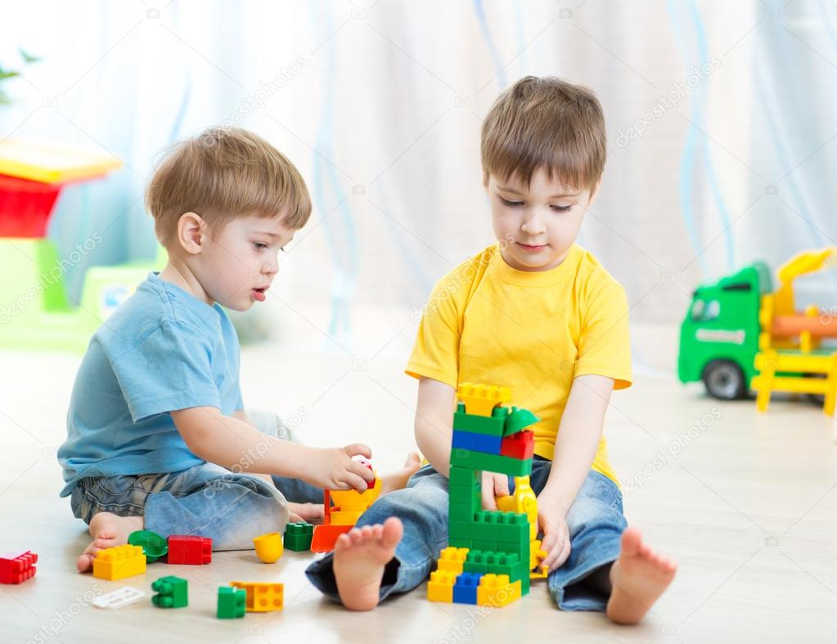
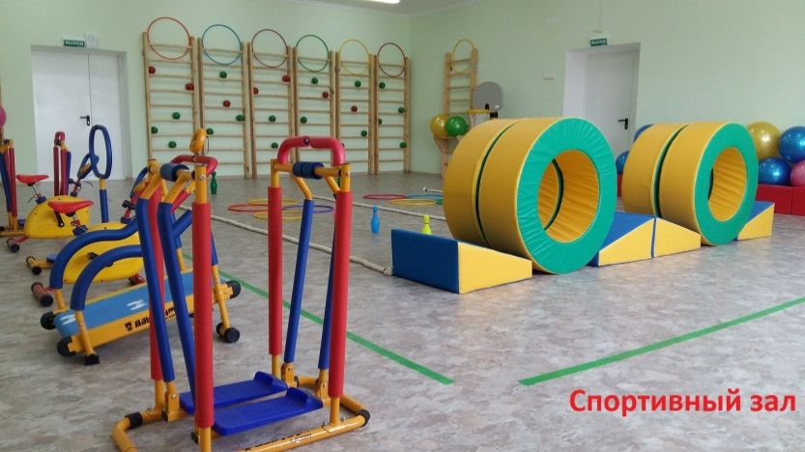
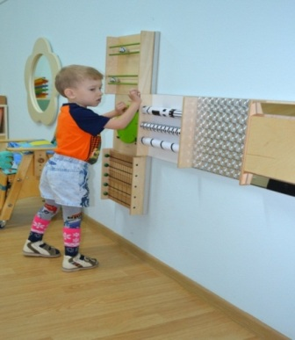
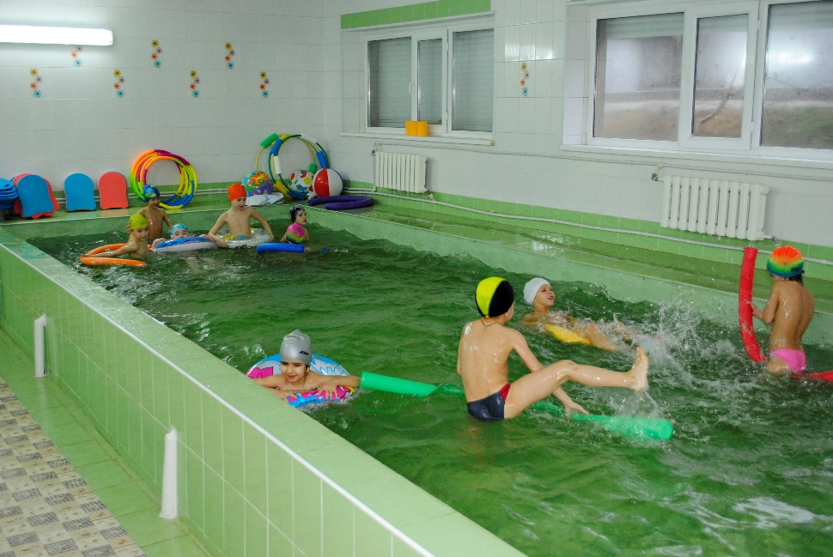
Безопасная среда

Slide 10
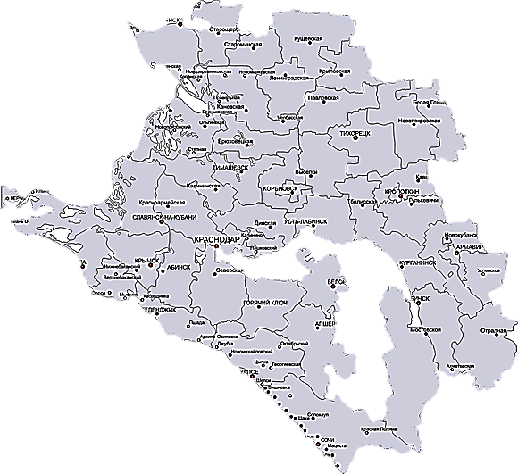
СЛУЖБЫ РАННЕЙ ПОМОЩИ
18 ДОО
Армавир г.
Лабинский р-н
Новороссийск г.
Ленинградский р-н
Гулькевичский р-н
Мостовский р-н
Курганинский р-н
Новокубанский р-н
Кущевский р-н
Тимашевский р-н

Slide 11
Консультационные центры
45
в 2013 году
438
сегодня

Slide 12
Альтернативные формы дошкольного образования для детей с ОВЗ
ГКП
1 522 группы
«Особый ребенок»
48 групп
ЦИПР
11 центров
«мобильная педагогическая помощь»
«виртуальный детский сад»

Slide 13
Численность детей с ограниченными возможностями здоровья в Краснодарском крае
в детских садах
1 826 групп различной направленности
более
23 тысяч
человек
посещают группы компенсирующей направленности
с нарушениями:
18 групп
129 детей
48 групп
619 детей
1440 групп
19109 детей
7 групп
49 детей
152 группы
1594 ребенка
55 групп
642 ребенка
слуха
интеллекта
зрения
другого профиля
психического развития
речи

Slide 14
Среднекраевой показатель
Не выполняют среднекраевой показатель
для детей от 1 до 3 лет:
8-10 часов – 100%
10,5-12 часов – 100% | город Сочи – 99,2%
для детей от 3 до 7 лет:
8-10 часов – 100% | Щербиновский район – 99,2%
10,5-12 часов – 99,8% | Щербиновский район- 98,0%
 | Крымский район – 99,2%
 | Курганинский район – 97,9%

Slide 15
Задача
Проблема
организация питания детей с ограниченными возможностями здоровья
проанализировать контингент воспитанников и изучить потребность очередников, нуждающихся в особом подходе к организации питания, и создать группы для таких детей
Питание детей с пищевой аллергией осуществляется в 2 МО:
город Краснодар – 4 ДОО, Тихорецкий район – 1 ДОО

Slide 16
СПАСИБО
ЗА ВНИМАНИЕ!

